Slide 1
“匀速圆周运动”教学设计思路分享
分享人：吕黎洁
单位：广东实验中学
时间：2021.4.23
Notes:
更多模板亮亮图文旗舰店：https://liangliangtuwen.tmall.com

Slide 2
1、设计灵感
课标要求：
会用线速度、角速度、周期描述匀速圆周运动。

Slide 3
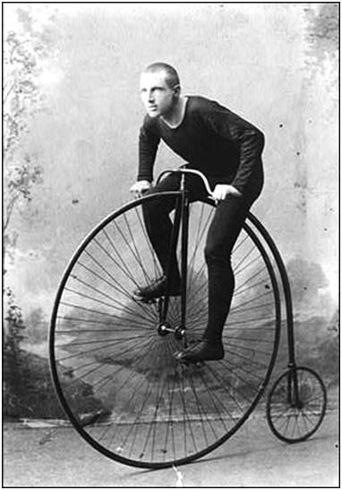
习题1.如图所示为一种早期的自行车，这种不带链条传动的自行车前轮的直径很大，这样的设计在当时主要是为了（ ）
A．提高速度
B．提高稳定性
C．骑行方便
D．减小阻力
A

Slide 4
习题2.

Slide 5
2、教学方法、模式
教学方法
基于问题导向的探究式、体验式教学方法
教学模式
项目式学习：实验探究+调查体验
“自行车中的圆周运动”
Notes:
更多模板亮亮图文旗舰店：https://liangliangtuwen.tmall.com

Slide 6
3、教学目标
通过学生探究、体验，使学生理解圆周运动中线速度、角速度等概念，并充分认识链条（皮带）传动装置中线速度、角速度的关系。
物理观念
能将生活中的实际情境转化为物理模型，能用数学工具推导不同半径下角速度的关系，推理检验工业设计的合理性。
科学思维
能对现有器材进行改造，并能运用信息化手段获取实验数据并得出结论，学会与同伴分享交流。
科学探究
经历实验探究、调查体验的过程，培养实事求是的科学态度，养成从生产、生活中寻找物理原理的思维习惯。
科学态度与责任

Slide 7
4、教学策略
注重情境创设，注重学生探究能力的培养和信息技术的运用，学生通过自身经历而非通过教师讲授获得知识，通过解决实际问题促进学生核心素养的形成。

Slide 8
5、教学设计方案
交流分享成果
情境引入
基于问题的学习
分组体验探究

Slide 9
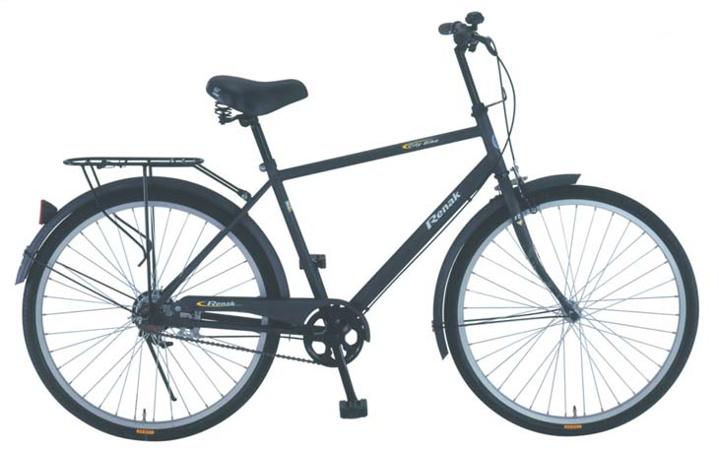
情境引入
问题1：自行车经历了两百多年的发展，其间它的外形也经历了多次变化，右图这种不带链条传动的自行车出现在1873年，前轮的直径很大，这样的外形与现代自行车差别很大，同学们知道这样设计的主要目的吗？
问题2：那为何现代自行车没有延续这个样子，而是改成现在下图的样子呢？大家想想当时的这种设计会有什么问题？
问题3：那现代自行车如何减小轮子的直径而又能保持较快的速度呢？

Slide 10
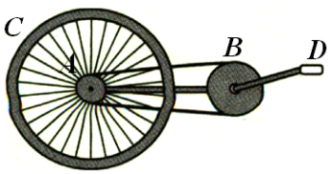
基于问题的学习
问题4：非常好，链条传动可以说是现代自行车最重要的一个结构，它的原理是如何的呢？链条传动的结构如图所示，A、B、C、D分别为小齿轮、大齿轮、后轮和脚踏边缘上的四个点。
问题5：如果大小齿轮半径比为2︰1，车轮直径约66cm，骑行者每秒踩脚踏一圈，自行车的速度是多少呢？
问题6：小明同学想搞清楚他的自行车前后齿轮的半径比，但身边没有任何测量工具，他有办法找到答案吗？

Slide 11
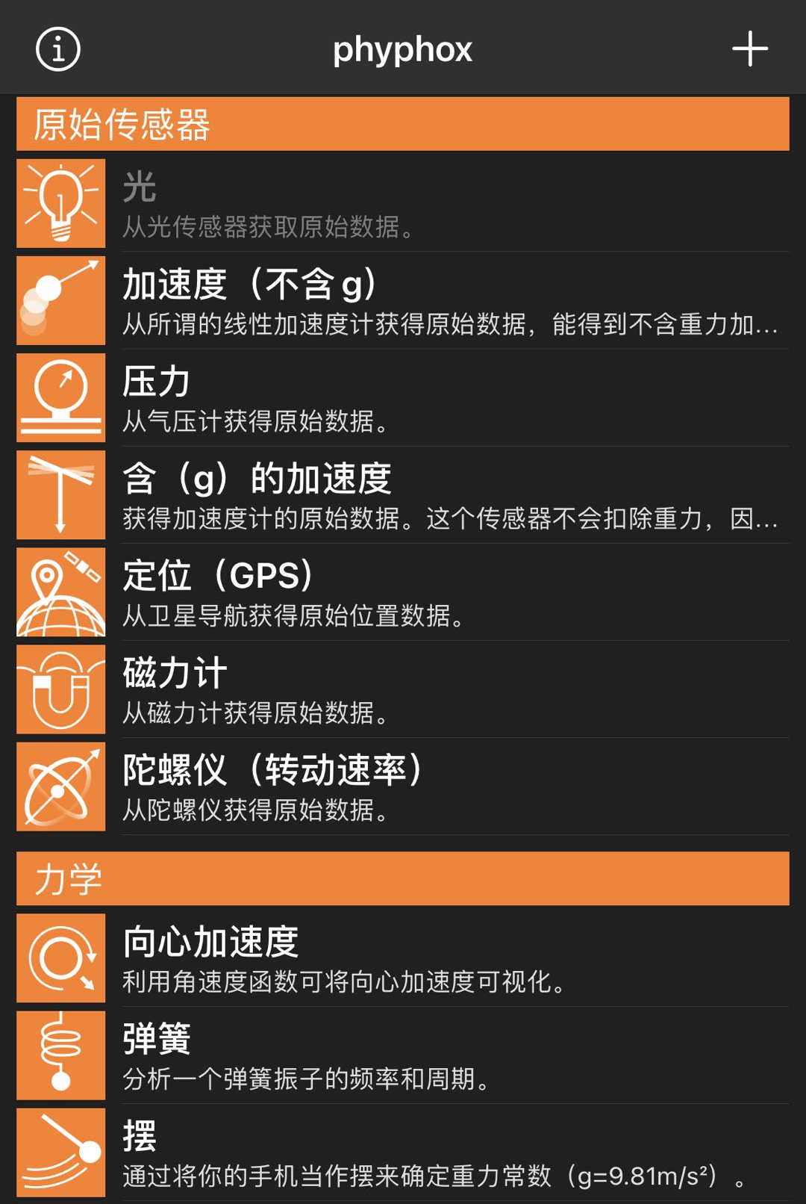
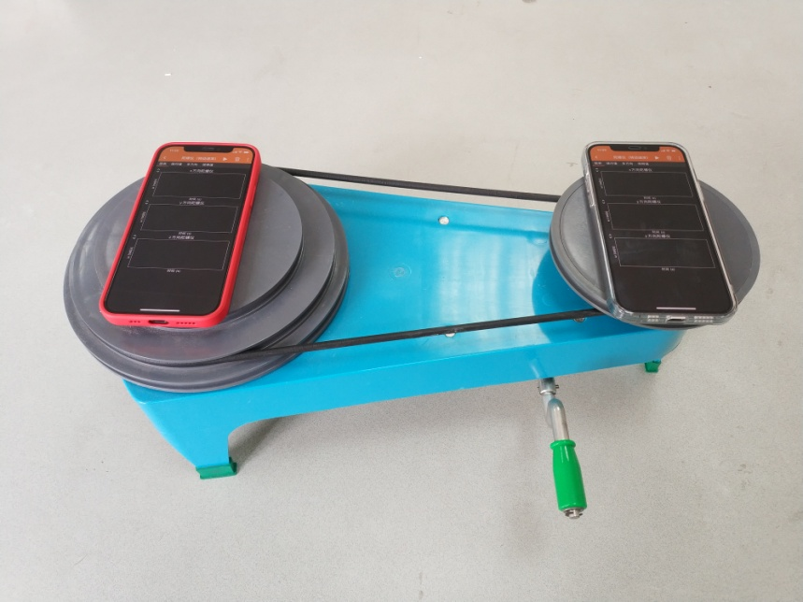
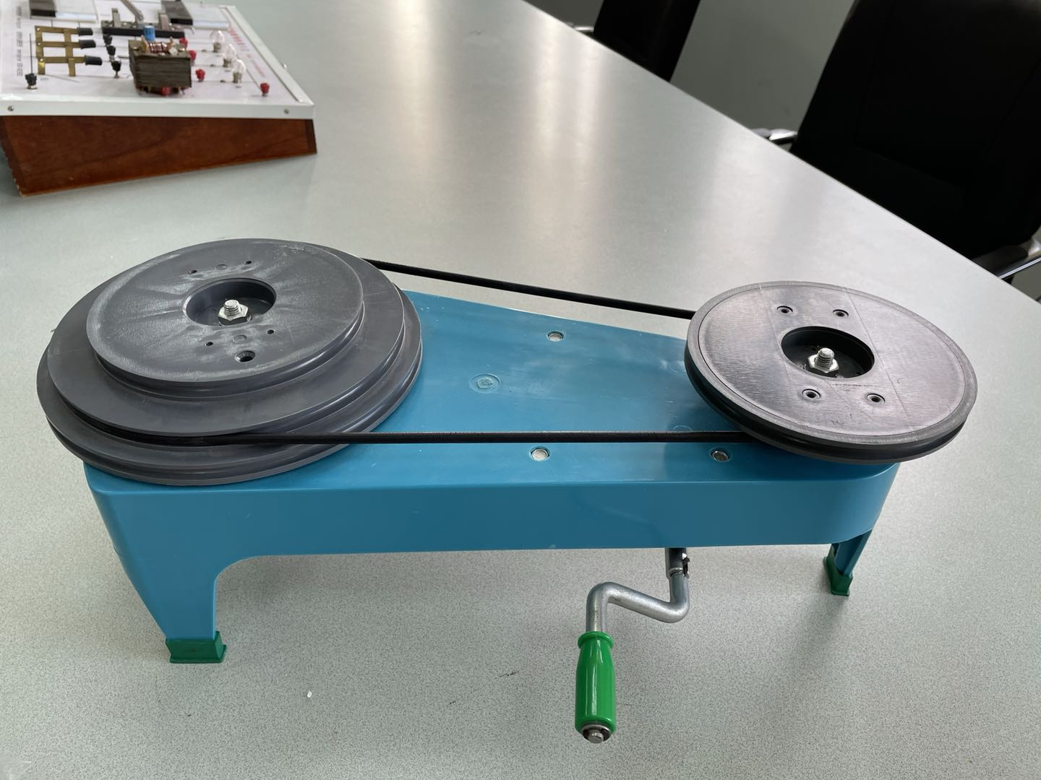
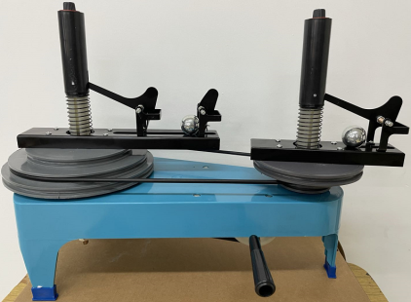
分组体验探究
小组一
小组二

Slide 12
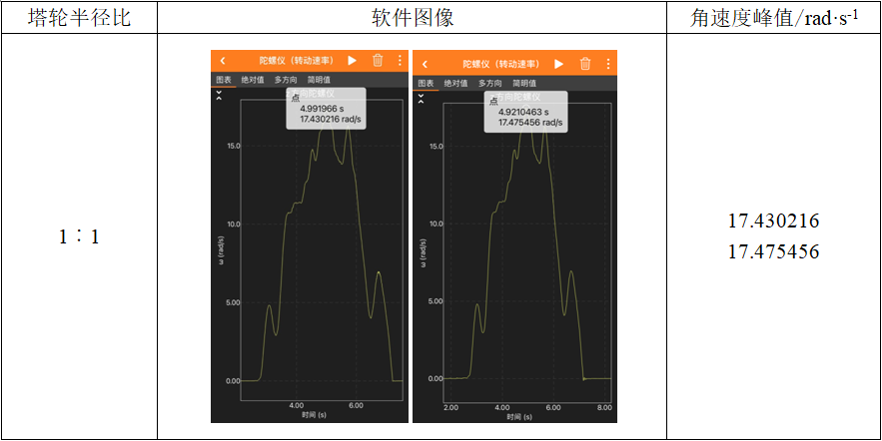
交流分享成果

Slide 13
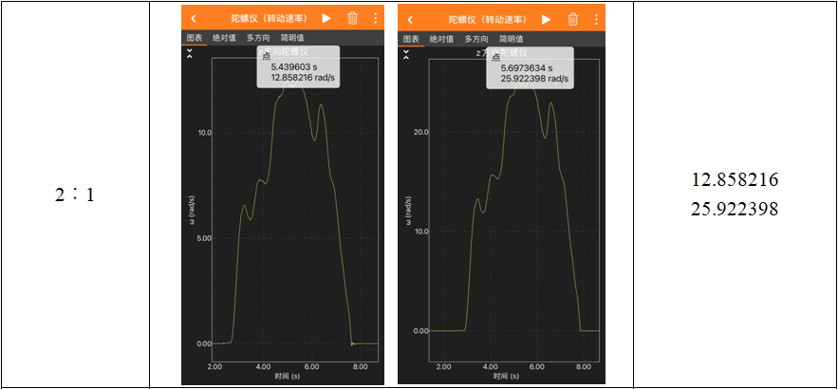

Slide 14
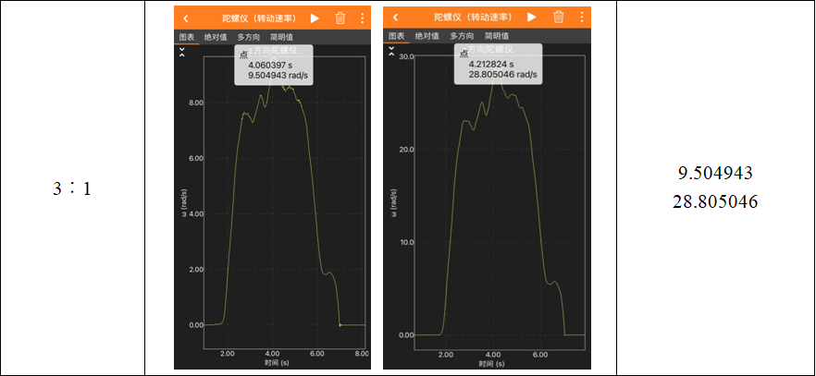

Slide 15
小组二
某款24速变速山地车前后齿轮参数如下：
前齿轮齿数：42、34、24，
后齿轮齿数：32、28、24、21、18、16、14、12。

Slide 16
6、教学效果及创新性
本节课采用问题导向的方式让学生回顾旧知识并联系新问题，再给学生布置探究和调查任务，采用项目式学习的方式开展教学，并将学习活动延伸到课堂之外，让学生充分挖掘自行车圆周运动的物理原理，了解链条、齿轮的设计结构，抛弃了传统的讲授式的教学方式和习题式的学习方式，让学生自己经历探究、体验的过程，学生对相关概念有了更清晰的认识，同时培养了学生解决实际问题的能力，较好地体现了新课标的理念和发展学生核心素养的教学目标。

Slide 17
教法创新
采用问题导向式教学方式，设计问题串引导学生逐步了解物理原理，探寻物理本质。
学法创新
采用项目式学习的方式，将习题内容变为学生探究体验内容，符合深度学习的理念。
课堂形式创新
课内与课外相结合、探究体验与交流分享相结合。
实验器材创新
改造现有实验器材，并能够借助手机软件这种信息化手段直接测量角速度。

Slide 18
教学感悟：创造各种条件让学生体验、感悟书本上、卷面上的内容！
在电影《星际穿越》中，宇航员处于零重力状态。为缓解这种状态带来的不适，在航行中通过使飞船旋转，当飞船绕其轴线匀速旋转时，宇航员站在旋转舱内侧壁上，可以受到与他站在地球表面时相同大小的支持力。为达到上述目的，下列说法正确的是
A．转动的角速度的大小取决于宇航员的质量
B．转动的角速度的大小取决于飞船侧壁到轴线的距离
C．宇航员之所以能站在内壁上，是因为受到了离心力
D．宇航员站在旋转舱内侧壁上时受力平衡

Slide 19
“太空教师”王亚平在太空舱内做了如下实验：拉紧细线给小球一个垂直于线的速度，小球以悬点为圆心做匀速圆周运动，如图所示。设线长为L，小球的质量为m，小球做圆周运动的速度为v。已知地球对小球的引力约是地面重力mg的0.9倍，则在实验中，线对小球拉力大小是
A.0 B.0.9mg
C.0.9mg＋m D.m

Slide 20
谢谢大家
希望各位老师给予批评和指导
Notes:
更多模板亮亮图文旗舰店：https://liangliangtuwen.tmall.com

